Slide 1
Публичное обсуждение результатов правоприменительной практики и соблюдения обязательных требований при переходе на новый порядок применения контрольно-кассовой техники: 3 этап реформы

Slide 2
Новый порядок применения ККТ

Slide 3
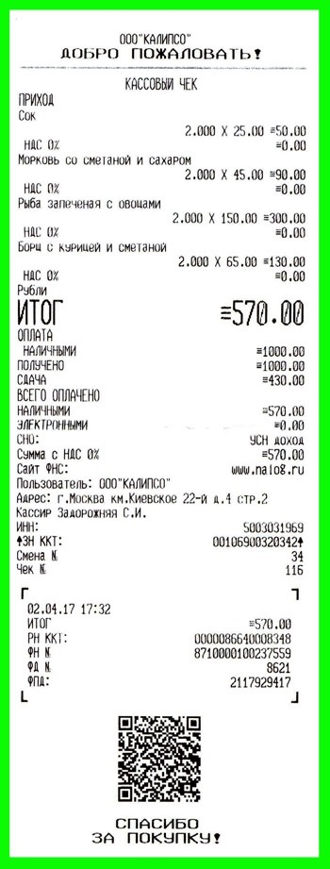
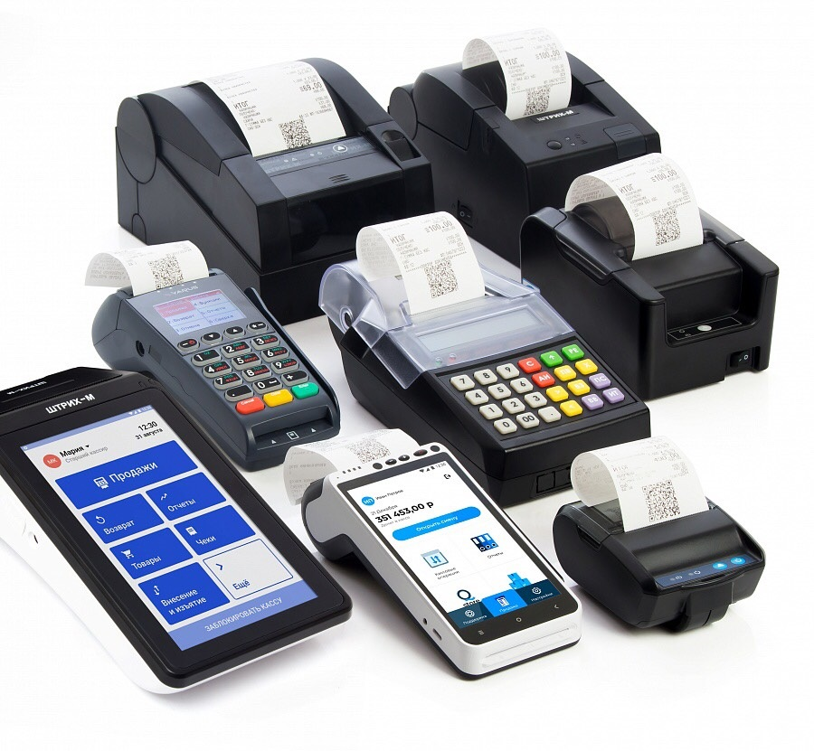
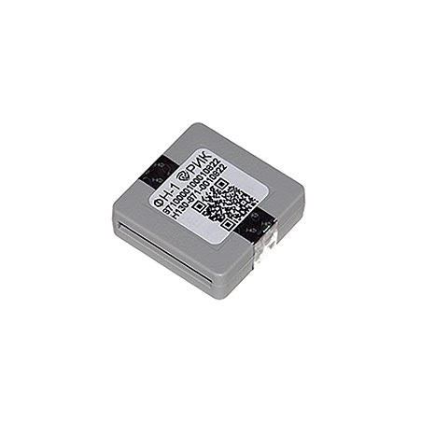
Отсутствие Интернета
Печать бумажного чека не зависит от наличия связи!
При отсутствии интернета ФН формирует ФПД и позволяет печатать бумажный чек!
При восстановлении связи, чеки будут переданы в ОФД АВТОМАТИЧЕСКИ!
ФН копит непереданные данные в течении 30 суток
О непереданных данных сигнализирует ККТ, ОФД

Slide 4
Цели реформы
Создание эффективных механизмов по контролю полноты учета выручки и выявлению зон риска совершения правонарушений.
Оптимизация временных затрат налогоплательщиков и налоговых органов за счет информатизации соответствующих процессов.
Создание инструментов автоматизированного и юридически значимого общения с налогоплательщиками по вопросам, связанным с применением контрольно-кассовой техники.
Создание инструментов гражданского (народного) контроля в сфере применения ККТ.
Создание новых механизмов защиты интересов и прав потребителей, мониторинг цен социально-значимых товаров и т.д.
ДОСТИЖЕНИЕ БАЛАНСА ИНТЕРЕСОВ ГРАЖДАН И БИЗНЕСА

Slide 5
ЭТАПЫ РЕФОРМЫ КОНТРОЛЬНО-КАССОВОЙ ТЕХНИКИ
01.07.2018
01.07.2019
01.07.2021
01.07.2017
Крупная торговля
Малая торговля и общепит, с наемными работниками
Услуги, транспорт + малая торговля и общепит,
без наемных работников
Самозанятые – продают свои товары или услуги, без наемных работников

Slide 6
1 этап реформы ККТ 2 этап реформы ККТ
Организации и ИП,
за исключением:
применяющих ЕНВД, ПСН; - оказывающих услуги населению;
владельцев торговых автоматов.
Организации, применяющие ЕНВД;
ИП, применяющие ЕНВД, ПСН и имеющие наемных работников
Организации и ИП
на всех режимах налогообложения,
за исключением ИП применяющих ЕНВД,ПСН и не имеющих наемных работников
Вид деятельности
Розничная торговля
Услуги общественного питания
С 01.07.2017
С 01.07.2018

Slide 7
3 этап реформы ККТ с 01.07.2019
Категория налогоплательщиков
Вид деятельности
Условия до срока перехода
Организации и ИП, применяющие ОСН и УСН
Услуги, за исключением услуг общественного питания
Выдача бланков строгой отчетности
Организации и ИП, применяющие
ЕНВД, ПСН
Выдача документов
по требованию
Розничная торговля, услуги общественного питания, торговые автоматы
ИП, применяющие ЕНВД, ПСН и не имеющие наемных работников
Выдача документов
по требованию

Slide 8
Обязанность применять ККТ с 01.07.2019
при осуществлении расчетов с физическими лицами (которые не являются ИП) в безналичном порядке (за исключением расчетов с использованием электронных средств платежа);
- расчетов при приеме платы за жилое помещение и коммунальные услуги, включая взносы на капитальный ремонт;
- при осуществлении зачета и возврата предварительной оплаты и (или) авансов;
- при предоставлении займов для оплаты товаров, работ, услуг;
- при предоставлении или получении иного встречного предоставления за товары, работы, услуги

Slide 9
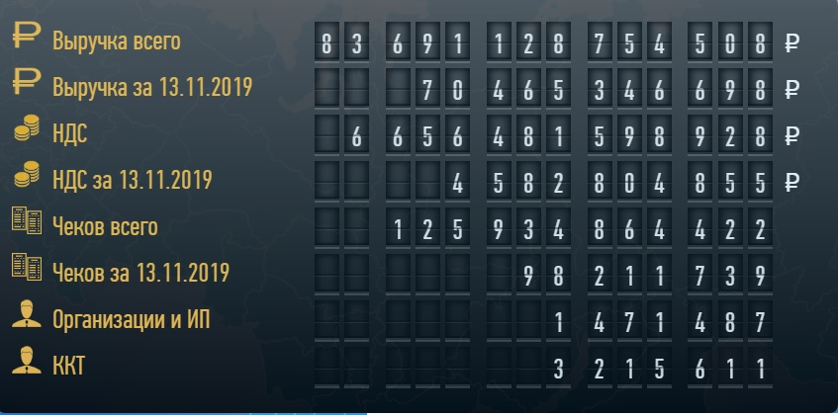
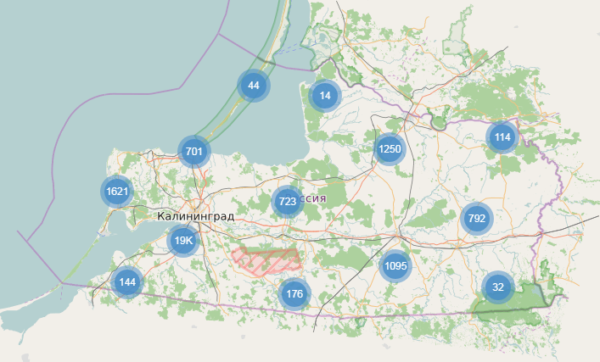
Новый порядок в цифрах
Российская система онлайн - касс
На территории Калининградской области зарегистрировано 29 583 единиц ККТ 14922 налогоплательщиками

Slide 10
4 этап реформы ККТ
Федеральный закон от 06.06.2019 № 129-ФЗ «О внесении изменений в Федеральный закон о применении контрольно-кассовой техники при осуществлении расчетов в Российской Федерации»
До 01.07.2021
ИП без наемных работников
Выполняющие работы
Оказывающие услуги
Реализующие товары собственного производства

Slide 11
Что дает новая система добросовестному налогоплательщику?
Регистрация через сайт
Отказ от штрафов
Больше срок службы ФН
Отмена отчетности по УСНО
Снижение затрат
закон
Здоровая конкуренция
Отказ от проверок
Контроль персонала
Новый уровень аналитики
эффект, возможности

Slide 12
Что дает новый порядок
Транспарентность расчетов
Легализация рынка торговли и услуг
Увеличение поступлений в бюджет
Комфортные условия ведения бизнеса
Регистрация ККТ и взаимодействие с налоговыми органами через сайт ФНС России
Практический отказ от проверок за счет автоматизированного риск-анализа
Защиту прав потребителя
Возможность получать и хранить электронные чеки
Возможность быстро и удобно проверить чек и направить жалобу в ФНС России
Здоровая конкуренция за счет пресечения минимизации налогов
Создание системы гарантированного выявления фактов занижения выручки, в том числе путем создания механизма гражданского контроля
Качественно иной анализ процессов, возникающих в ходе экономического оборота
Новые возможности контроля и планирования собственного бизнеса

Slide 13
Новый порядок в цифрах
21
58
7
4
Оператор фискальных данных
Производителей ККТ
Экспертных организации
Производителей ФН
18
179
Моделей ФН
Моделей ККТ

Slide 14
Личный кабинет пользователя ККТ
юридически значимый документооборот между ФНС и пользователем КТТ

Slide 15
ЕНВД создает прецеденты неправомерной минимизации
налогоплательщиками своих налоговых обязательств и
получения конкурентных преимуществ
Налоговая нагрузка
УСН
(доходы)
Патент
УСН
(доходы-расходы)
ЕНВД
крупнейших
плательщиков
3,6%
2,1%
1,4%
менее 1%

Slide 16
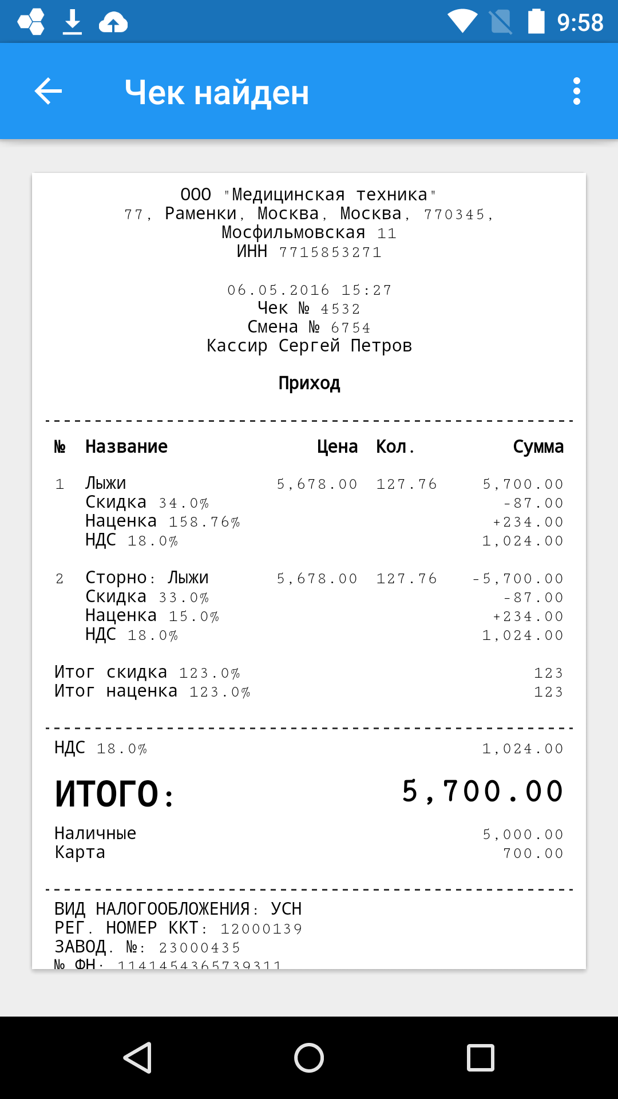
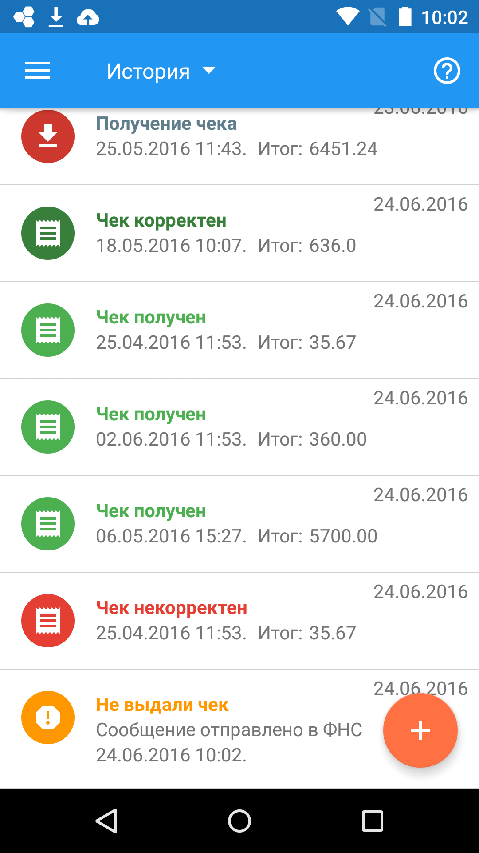
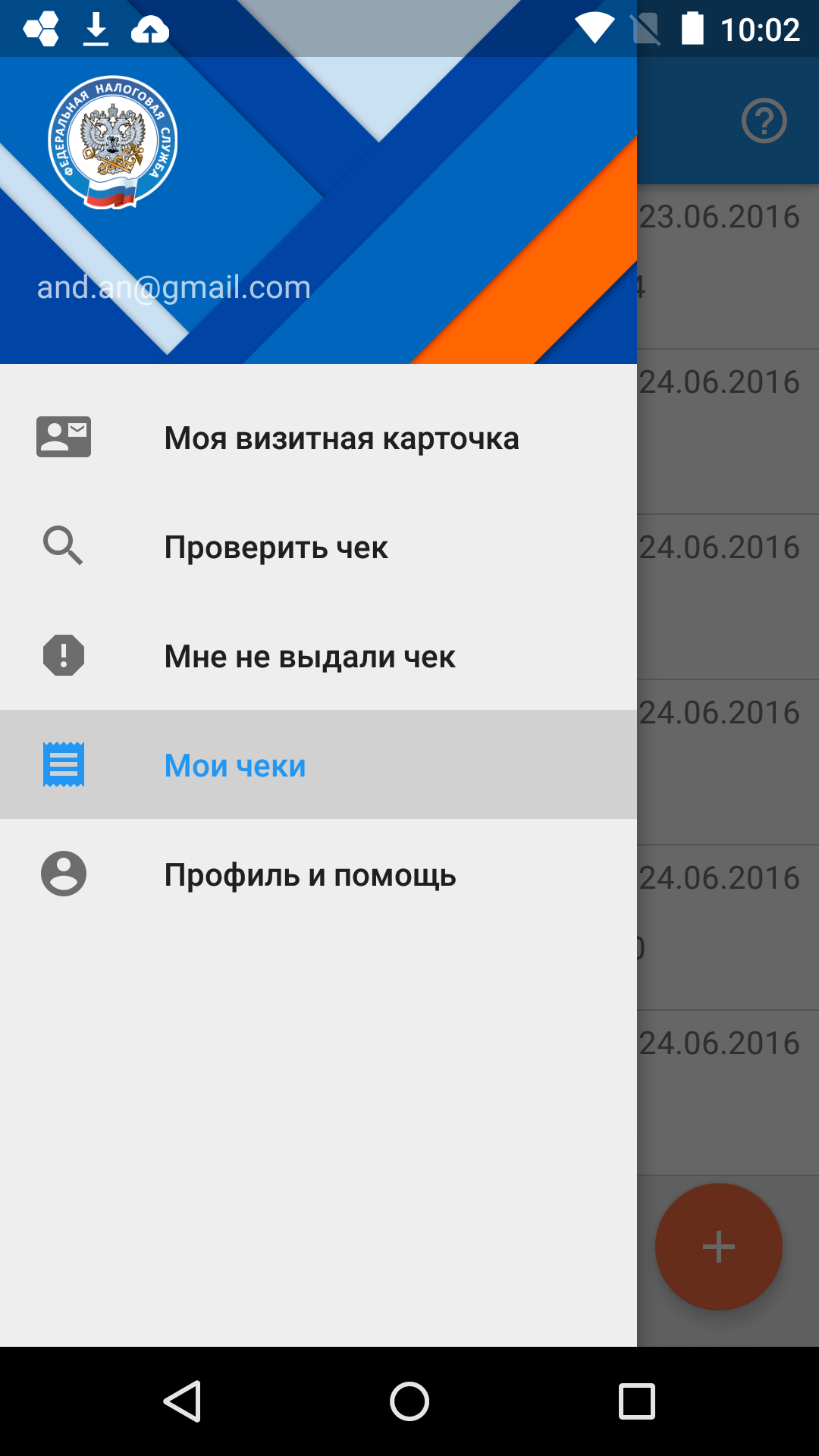
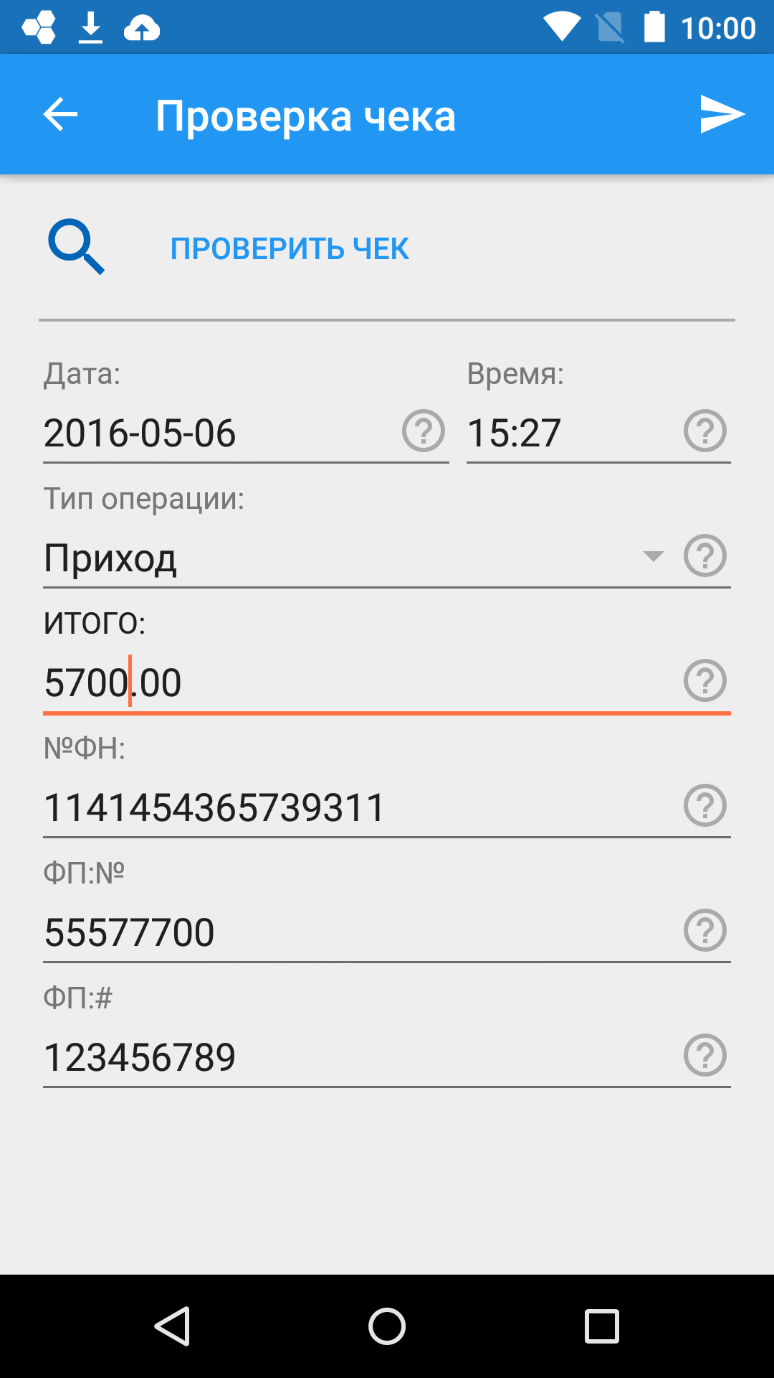
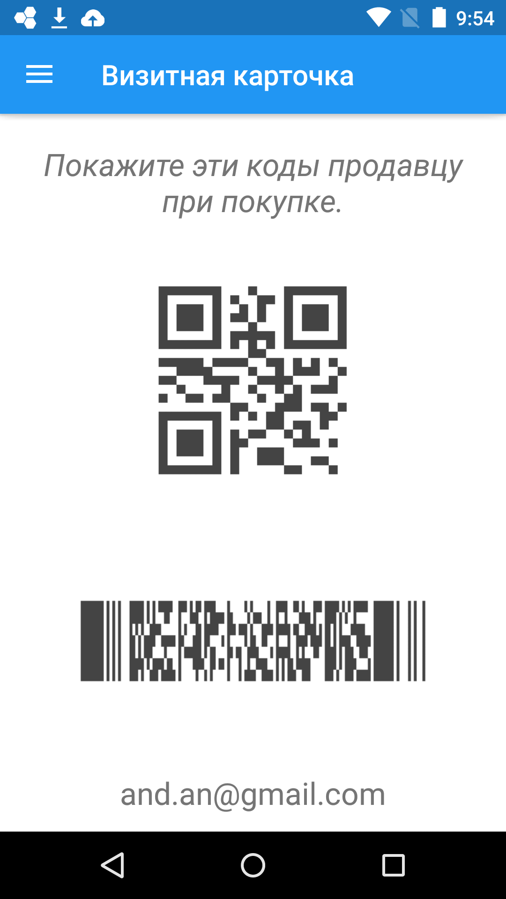
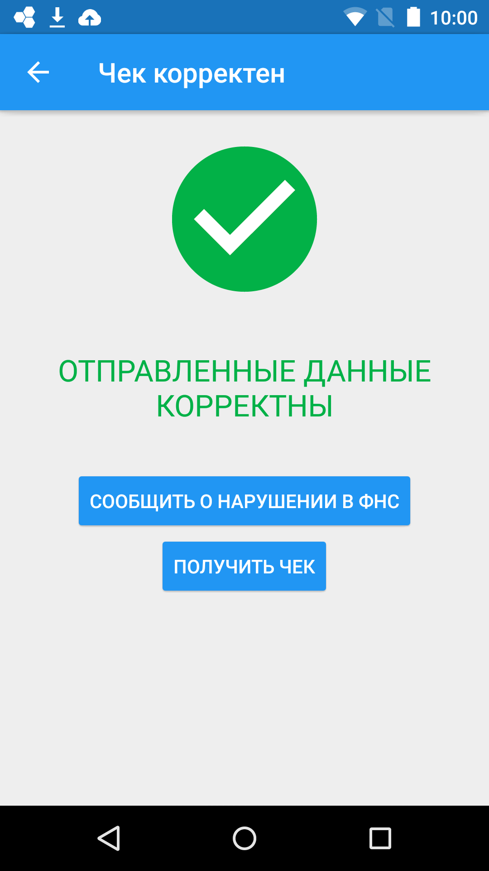
Мобильное приложение проверки чеков
Персонализация
Проверка чеков

Slide 17
Расчеты
Прием и выплата денежных средств в наличном и безналичном
порядке за товары, работы, услуги
Предоставление и
погашение займов
для оплаты товаров,
работ , услуг
Прием ставок и выплата
выигрышей при проведении
азартных игр и лотерей
Получение в качестве
расчетов
иных вещей (trade-in)
Кредитование
под залог вещей
ломбардами
Прием, выплата и
зачет, возврат
авансов

Slide 18
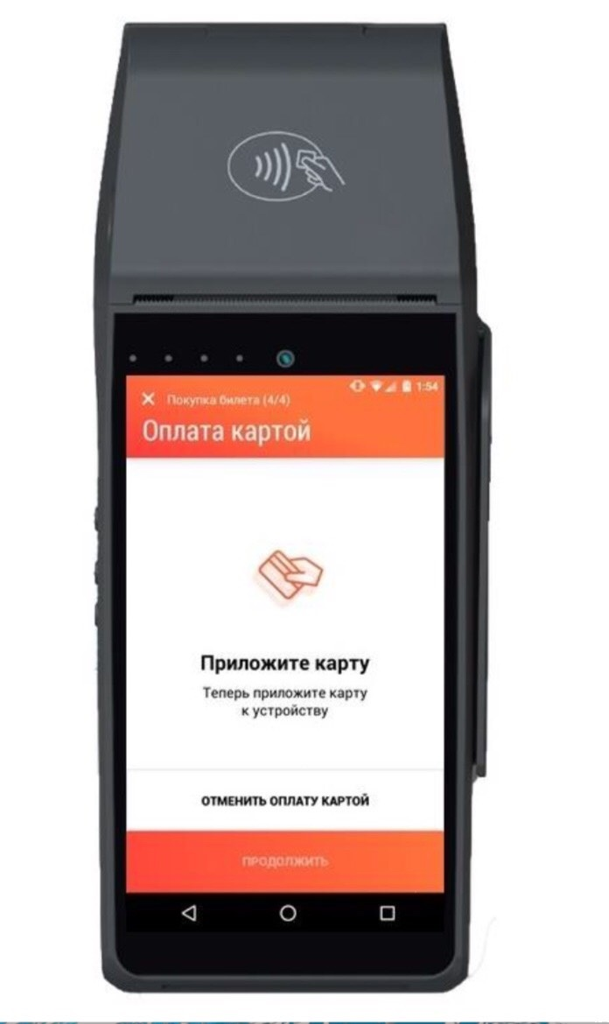
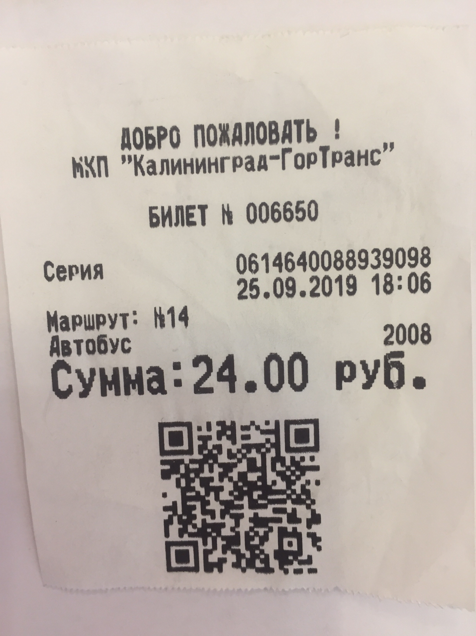
Транспортная отрасль
С 01 июля 2019 отменена льгота при продаже водителем или кондуктором в салоне транспортного средства проездных документов (билетов) и талонов для проезда в общественном транспорте.
Также, с 01 июля 2019 года обязательно применять кассу при оказании услуг такси.

Slide 19
Исключения: можно производить расчеты без ККТ
Кредитные организации. Продажа газет и журналов. Продажа ценных бумаг. Обеспечение питанием в учебных заведениях. Разносная торговля, в том числе в поездах и самолетах (есть исключения по товарам). Торговля в киосках мороженым и в розлив безалкогольными напитками, молоком, питьевой водой. Ремонт и окраска обуви. ИП при реализации входных билетов и абонементов на посещение театров, являющихся государственными или муниципальными учреждениями, осуществляемой с рук и (или) лотка. | Торговля из автоцистерн квасом, молоком, растительным маслом, живой рыбой, керосином, сезонная торговля вразвал овощами и фруктами. Прием от населения стеклопосуды и утильсырья, за исключением металлолома, драгоценных металлов и драгоценных камней. Изготовление и ремонт металлической галантереи и ключей. Присмотр и уход за детьми, больными, престарелыми и инвалидами. Реализация изготовителем изделий народных художественных промыслов. Вспашка огородов и распиловка дров. Розничная продажа бахил.

Slide 20
Исключения: можно производить расчеты без ККТ
Услуги носильщиков на железнодорожных вокзалах, автовокзалах, аэровокзалах, в аэропортах, морских, речных портах. Сдача индивидуальным предпринимателем в аренду (наем) жилых помещений (а также совместно с машиноместами), принадлежащих ИП на праве собственности. ИП на ПСН за исключением ИП, осуществляющих виды предпринимательской деятельности, установленные подпунктами 3, 6, 9 - 11, 18, 28, 32, 33, 37, 38, 40, 45 - 48, 53, 56, 63 пункта 2 статьи 346.43 НК РФ при условии выдачи (направления) покупателю (клиенту) документа, подтверждающего факт осуществления расчета. ИП, применяющие специальный налоговый режим «Налог на профессиональный доход», в отношении доходов, облагаемых данным налогом. | Аптечные организации и медицинские организации в фельдшерско-акушерских пунктах, расположенных в сельских населенных пунктах, при отсутствии аптек. Проведение религиозных обрядов и церемоний. Безналичный расчет между хозяйствующими субъектами без предъявления средства расчета. Муниципальные парковки. Страховые агенты – физические лица. ККТ обязан применять Страховщик. Государственные и муниципальные библиотеки при оказании услуг, связанных с библиотечным делом. Механические автоматы, которые принимают исключительно монеты.

Slide 21
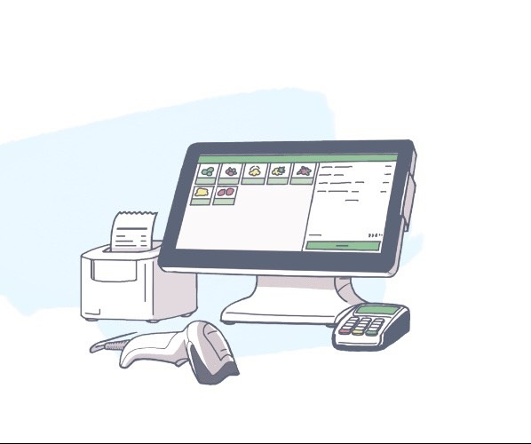
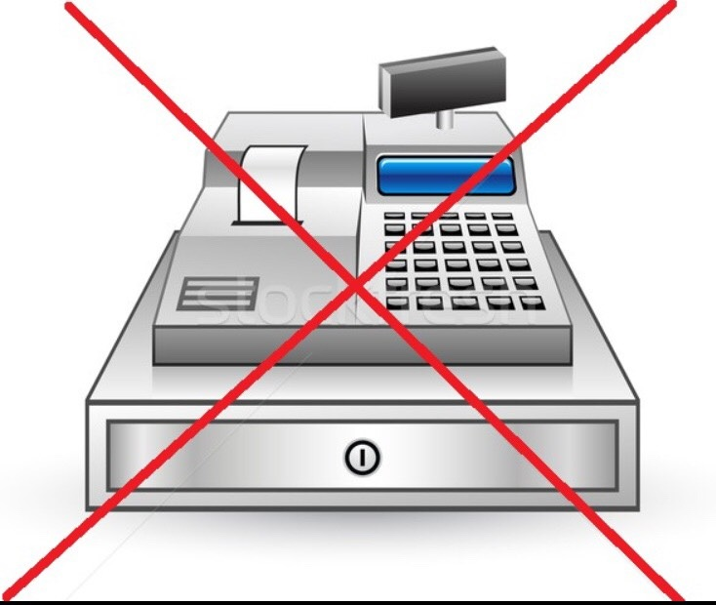
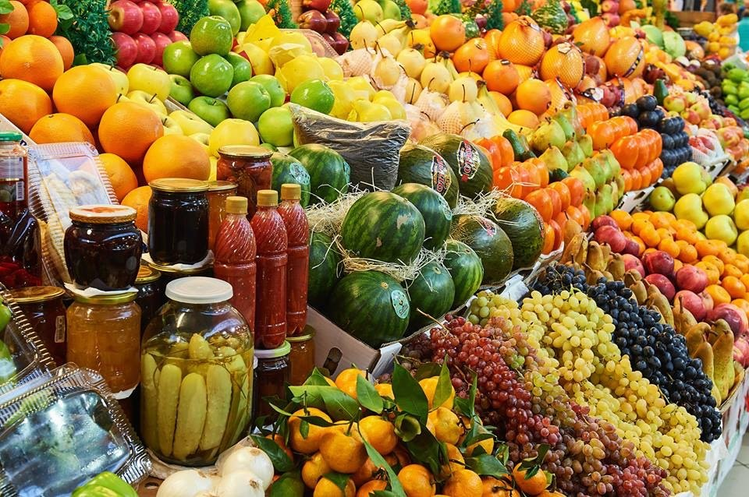
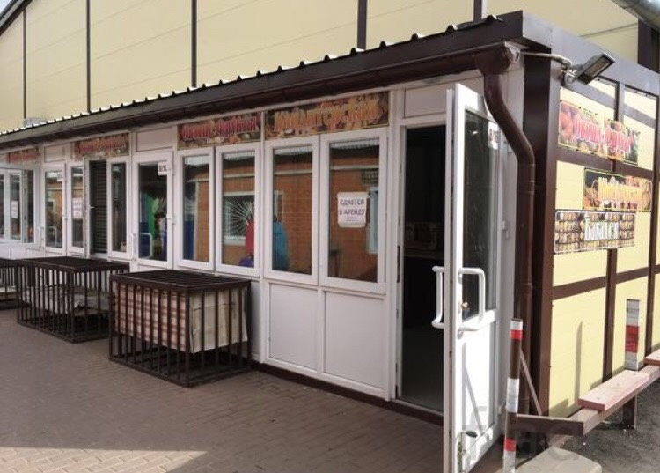
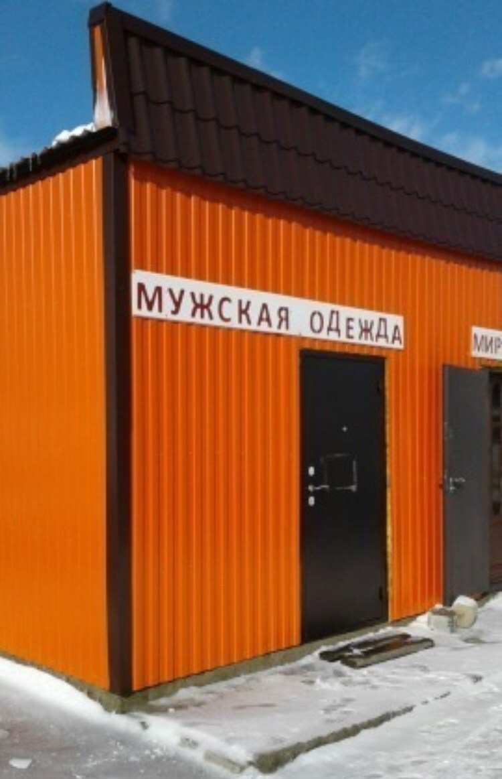
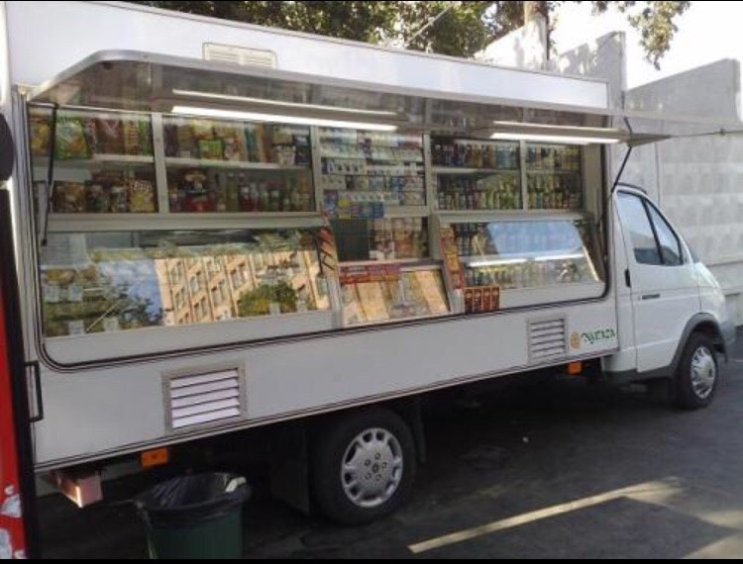
ККТ при торговле на рынках
!
Кроме торговли непродовольственными
товарами, которые определены
в перечне, утвержденном Правительством РФ
(Распоряжение от 14.04.2017
№ 698-р)
Организации и индивидуальные предприниматели обязаны применять ККТ при торговле на территории рынка в магазинах, павильонах, киосках, палатках, автолавках, автомагазинах, автофургонах, помещениях контейнерного типа и других аналогично обустроенных и обеспечивающих показ и сохранность товара торговых мест.
Организации и индивидуальные предприниматели ВПРАВЕ НЕ применять ККТ при осуществлении торговли на розничных рынках с открытых прилавков и открытых прилавков внутри крытых рыночных помещений.

Slide 22
Освобождены от ККТ при БЕЗНАЛИЧНЫХ расчетах
образовательные организации при оказании услуг населению в сфере образования;
физкультурно-спортивные организации при оказании услуг населению в сфере физической культуры и спорта;
товарищества собственников недвижимости (в том числе ТСЖ, садоводческие и огороднические некоммерческие товарищества), жилищные, жилищно-строительные кооперативы и иные специализированные потребительские кооперативы при оказании услуг их членам в рамках уставной деятельности, а также при приеме платы за жилое помещение и коммунальные услуги;
дома и дворцы культуры, дома народного творчества, клубы, центры культурного развития, этнокультурные центры, центры культуры и досуга, дома фольклора, дома ремесел при оказании услуг населению в области культуры.

Slide 23
Система исключений
ККТ не применяется,
но документ выдается
В отдаленных или труднодоступных местностях (за исключением городов, районных центров, ПГТ).
По требованию покупателя выдается документ, подтверждающий расчет.
ККТ применяется,
но с ограничениями
В отдаленных от сетей связи местностях
ККТ применяется в режиме без передачи фискальных документов.
Утверждены Приказом Министерства по промышленной политике,
развитию предпринимательства и торговли Калининградской области
от 19.01.2018 № 7 (внесены изменения Приказом от 18.07.2018 № 109).

Slide 24
Налоговый вычет 18 тыс. руб.
Индивидуальные предприниматели
ЕНВД
ПСН
На основании декларации
На основании уведомления,
которое должно содержать:
Ф.И.О. налогоплательщика;
ИНН;
номер и дата патента;
модель и заводской номер ККТ;
сумма понесенных расходов.

Slide 25
Не является расчетом – не применяется ККТ
Выплаты физическим лицам по договорам гражданско-правового характера, аренды
Выдача средств сотрудникам под отчет
Уплата членских взносов, государственных пошлин, добровольных пожертвований

Slide 26
Законодательство РФ о применении ККТ
Федеральный закон от 22.05.2003 № 54-ФЗ
«О применении контрольно-кассовой техники
при осуществлении расчетов в Российской Федерации»
Принятые в соответствии с ним
нормативные правовые акты

Slide 27
Проверка правильности учета наличных денежных средств при применении ККТ
Контрольные закупки
Запрашивают документы и пояснения
Проверки применения ККТ, в том числе по месту нахождения налоговых органов (удаленные проверки)
Наблюдение за применением ККТ
Получают доступ к фискальным данным
Мониторинг расчетов и полноты учета выручки,
анализ данных
Методы осуществление контроля и надзора
за соблюдением законодательства РФ о применении ККТ

Slide 28
Планирование
Сбор данных
Распределение плана по территориальным налоговым органам
Планирование контрольной работы
Обработка и анализ данных
Формирование плана контрольной работы
Применение риск-ориентированного подхода

Slide 29
Основные принципы контрольной работы по соблюдению законодательства о применении ККТ
Автоматизация.
Интеграция всех внутренних и внешних информационных систем.
Принцип работы с большими данными.
Вовлечение граждан в контрольную работу.

Slide 30
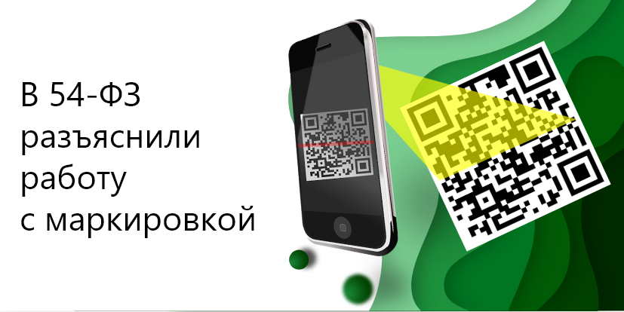
Применение онлайн-касс при расчетах за маркированный товар
В соответствии с Федеральным законом от 26.07.2019 № 238-ФЗ «О внесении изменений в статью 33.1 Федерального закона «О государственно-частном партнерстве, муниципально - частном партнерстве в Российской Федерации и внесении изменений в отдельные законодательные акты Российской Федерации» и отдельные законодательные акты Российской Федерации» действуют новые требования к применению онлайн-касс при расчетах за товары, подлежащие обязательной маркировке.
Нововведения касаются расчётов и передачи данных, позволяющих в режиме реального времени получить из торговой точки сведения о коде продаваемого товара и получить сведения о легальности его происхождения, а также передать их в единую систему маркировки в зашифрованном виде.

Slide 31
Порядок работы в системе АСК ККТ
Первый этап – сбор информации.
Второй этап –анализ и выявление нарушений законодательства о применении ККТ.
Третий этап - реагирование АСК ККТ на выявленные правонарушения.
Четвертый этап - планирование контрольной работы.
Пятый этап - осуществление проверки налогоплательщика.

Slide 32
Проверки применения ККТ 2015-2019 г.г.
99%
118
81%
117

Slide 33
Результаты применения риск - ориентированного подхода к проведению проверок
179
34%
10,6
36%
6,7
118
Количество проверок, единиц
Сумма предъявленных штрафов в расчете на 1 проверку, тыс. руб.

Slide 34
Проверки применения ККТ
Период | За 10 месяцев 2018 года | За 10 месяцев 2019 года
Количество проведенных проверок, ед. | 179 | 118
Выявлено нарушений, ед. | 163 | 117
Результативность проверок, % | 91 | 99
Предъявлено штрафных санкций на одну проверку, руб. | 10600 | 6700

Slide 35
Ответственность за нарушение законодательства о применении ККТ
Вид нарушения по статье 14.5 КоАП | Ответственность должностных лиц | Ответственность юридических лиц
За неприменение ККТ в установленном порядке (п. 2) | Штраф от 25% до 50% размера суммы расчета, осуществленного без применения ККТ, но не менее 10 тыс. руб. | Штраф от 75% до 100% размера суммы расчета, осуществленного без применения ККТ, но не менее 30 тыс. руб.
Повторное неприменение ККТ (п. 3) | Дисквалификация на срок от 1 года до 2 лет. | Административное приостановление деятельности на срок до 90 суток.
Применение ККТ, не соответствующей установленным требованиям (п. 4) | Предупреждение или наложение штрафа в размере от 1,5 тыс. руб. до 3 тыс. руб. | Предупреждение или наложение штрафа в размере от 5 тыс. руб. до 10 тыс. руб.
Невыдача покупателю печатной формы или не направление электронной формы чека ККТ либо БСО (п. 6) | Предупреждение или наложение штрафа в размере 2 тыс. руб. | Предупреждение или наложение штрафа в размере 10 тыс. руб.

Slide 36
С целью информирования налогоплательщиков по вопросам перехода на новый порядок применения ККТ в 2019 году:
- проведено 67 семинаров с участием более 2 тысяч слушателей,
- опубликовано в СМИ - 15 статей,
участие в 2 выступлениях на телевидении, 13 - на радио,
проведено 119 открытых классов, в которых приняли участие более 700 налогоплательщиков,
направлено по ТКС и почте более 25 тысяч извещений;
ежедневно сотрудниками налоговых органов осуществляются консультации налогоплательщиков по телефону и при личном приеме граждан.

